Slide 1
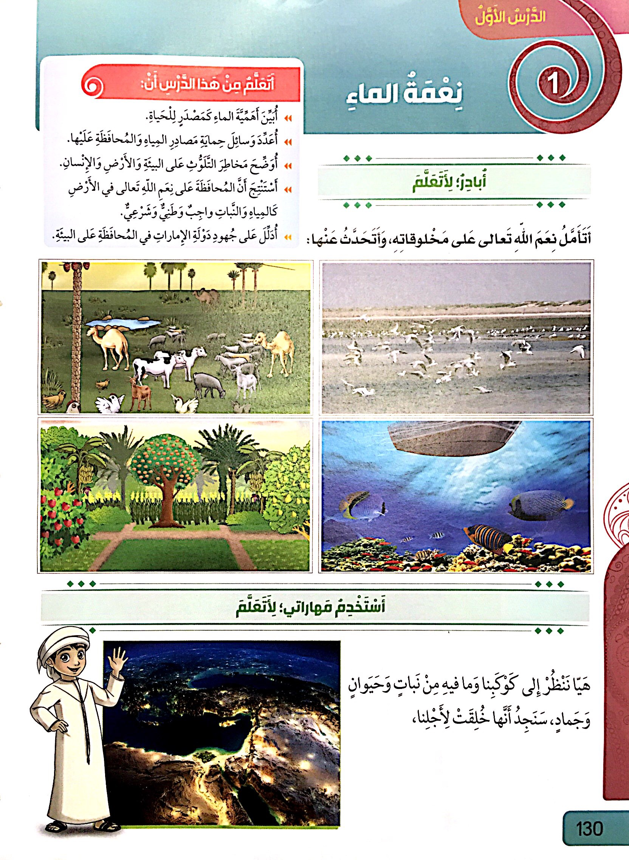

Slide 3
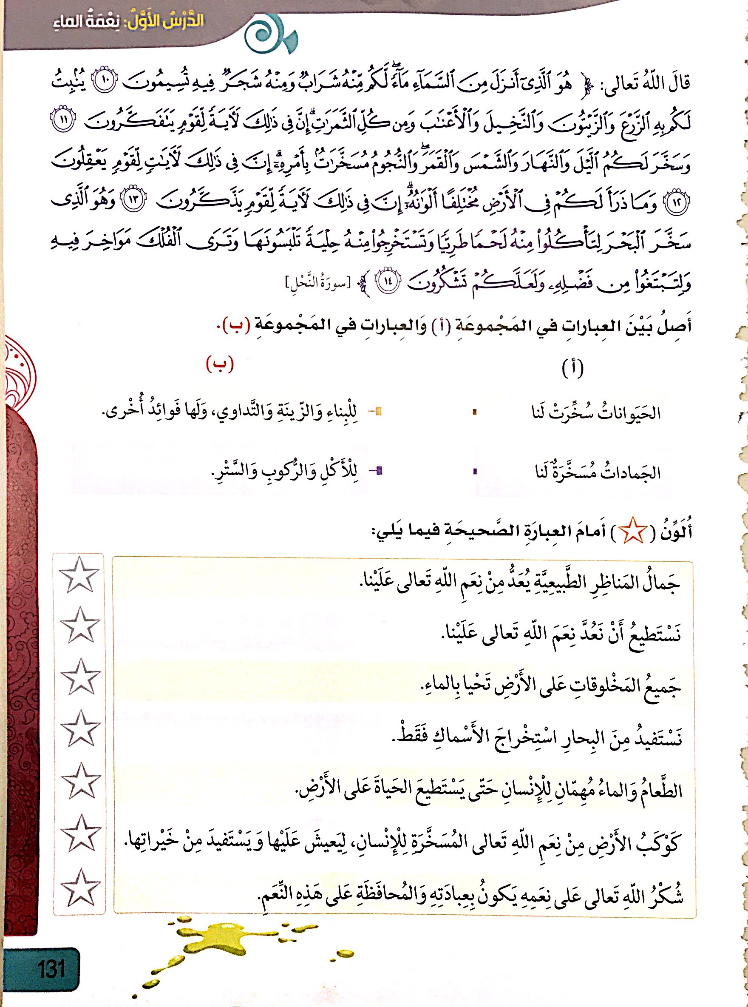

Slide 5
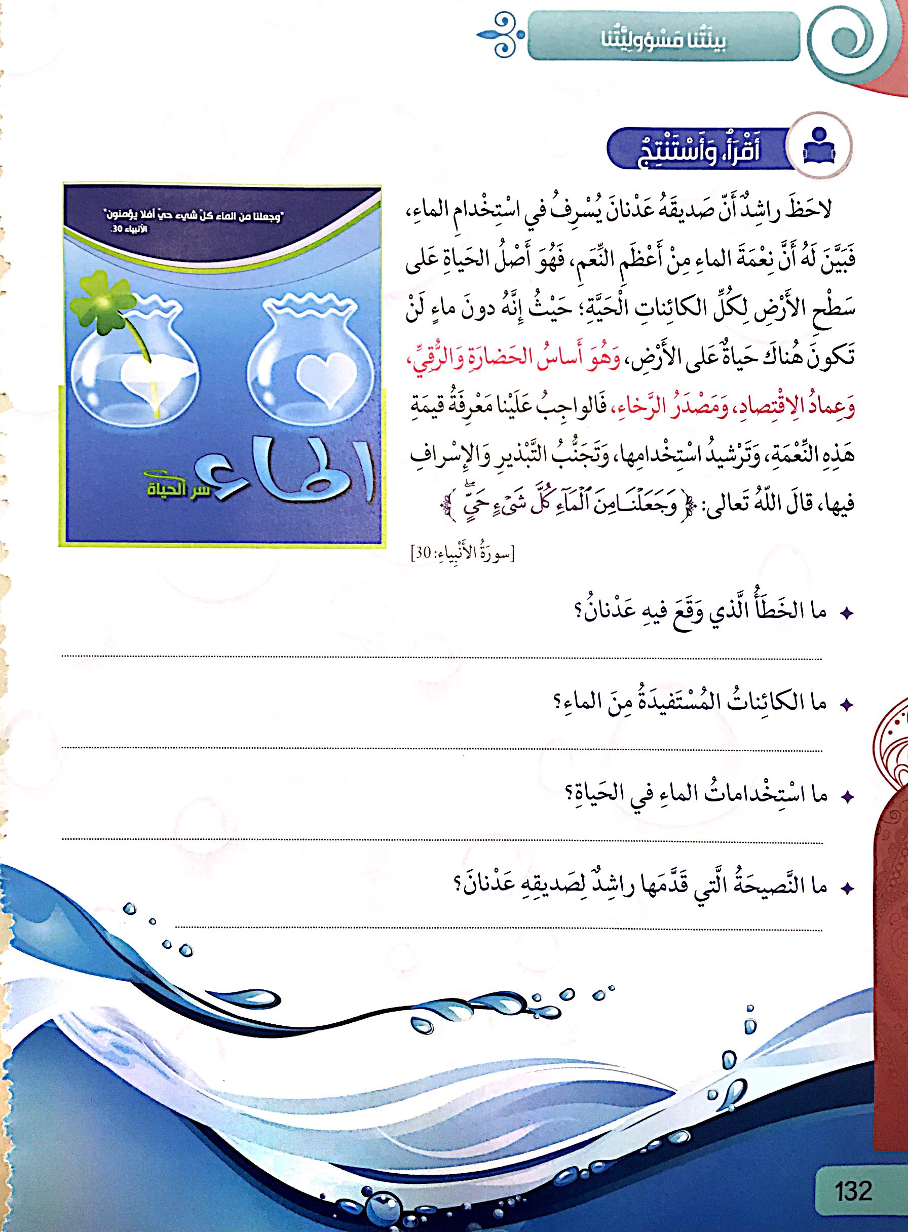

Slide 6
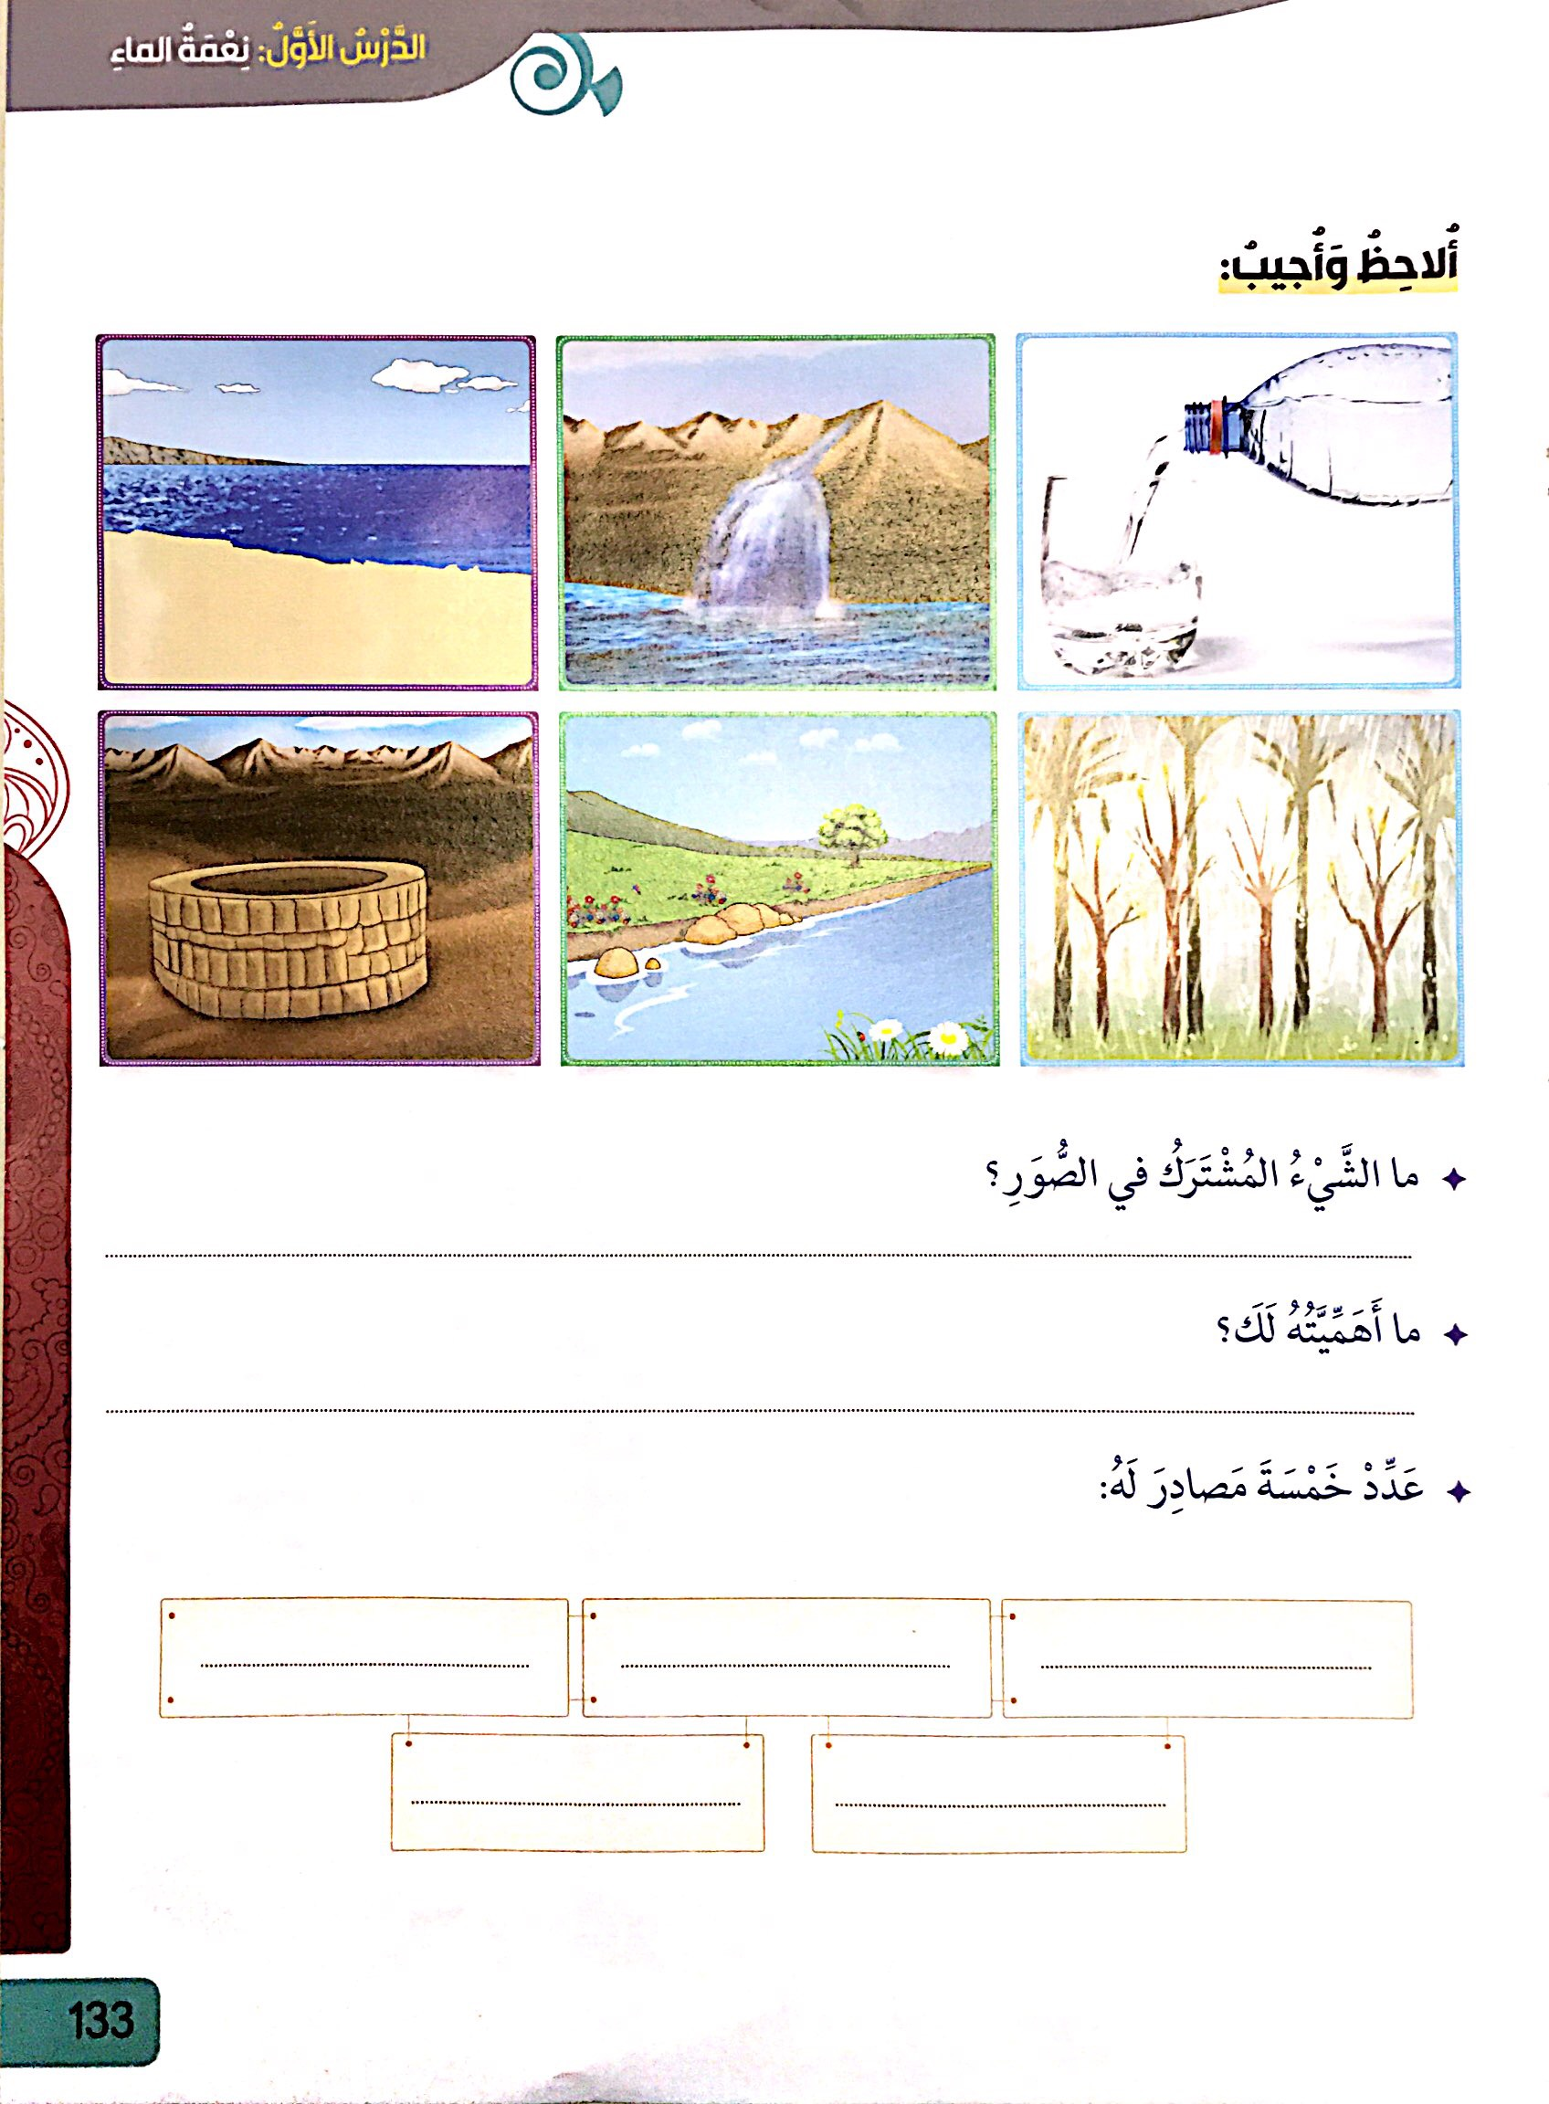
الماء
حتى أعيش
الأنهار
البحار
الأمطار
الآبار
الينابيع

Slide 7
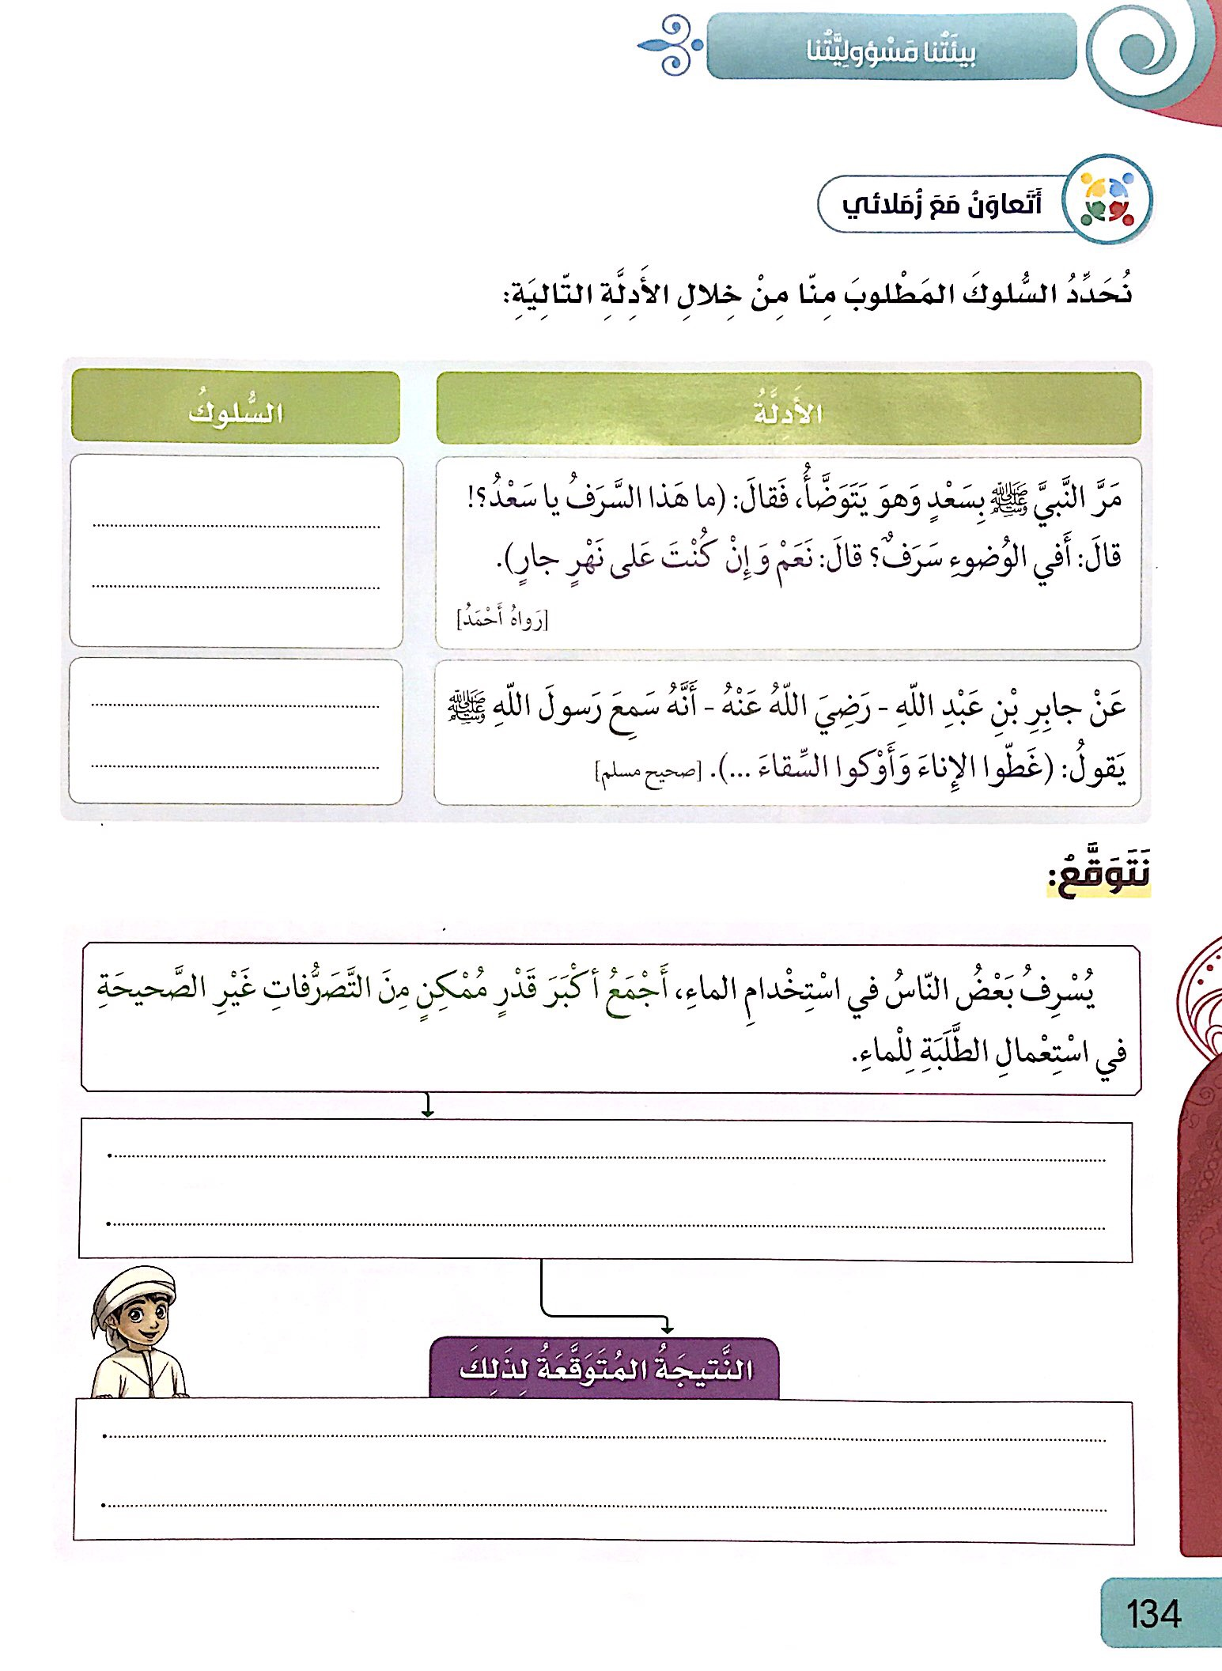
عدم الإسراف في
استخدام الماء
إغلاق آنية الماء

Slide 9
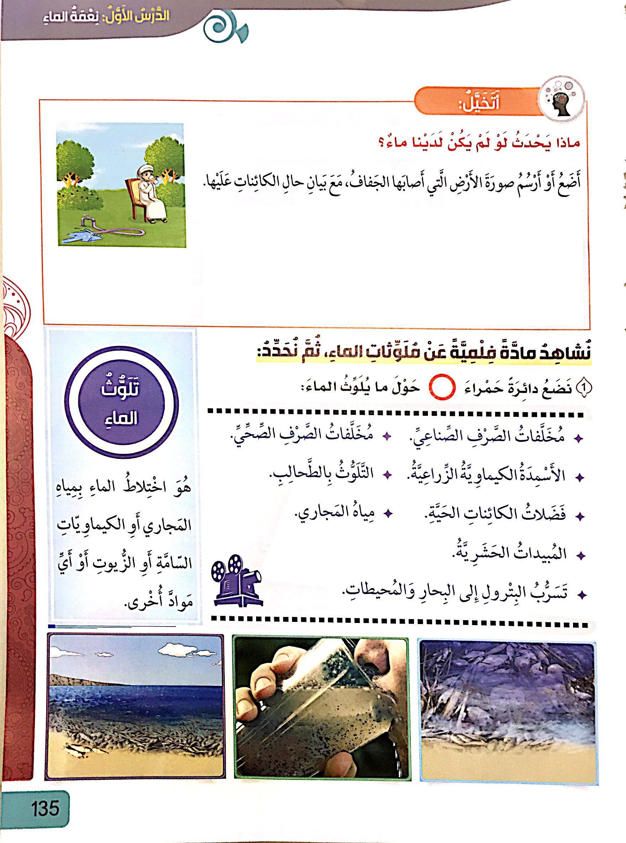

Slide 11
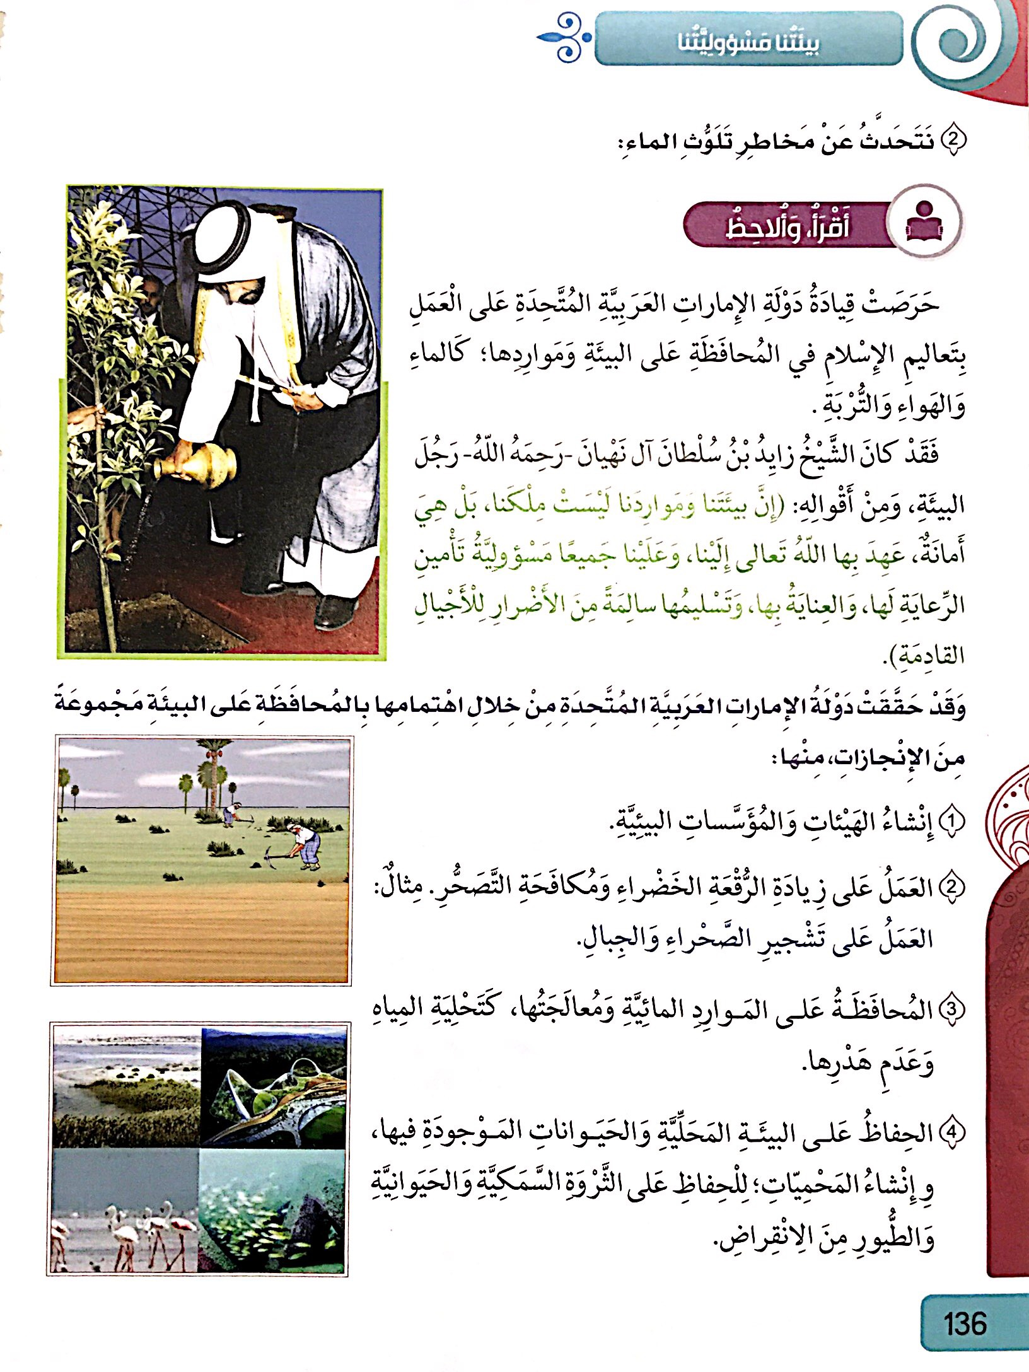

Slide 12
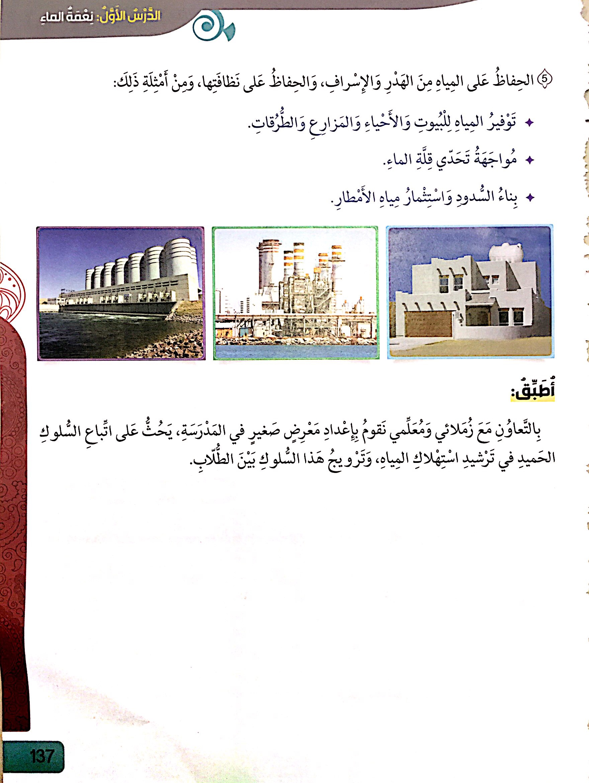

Slide 13
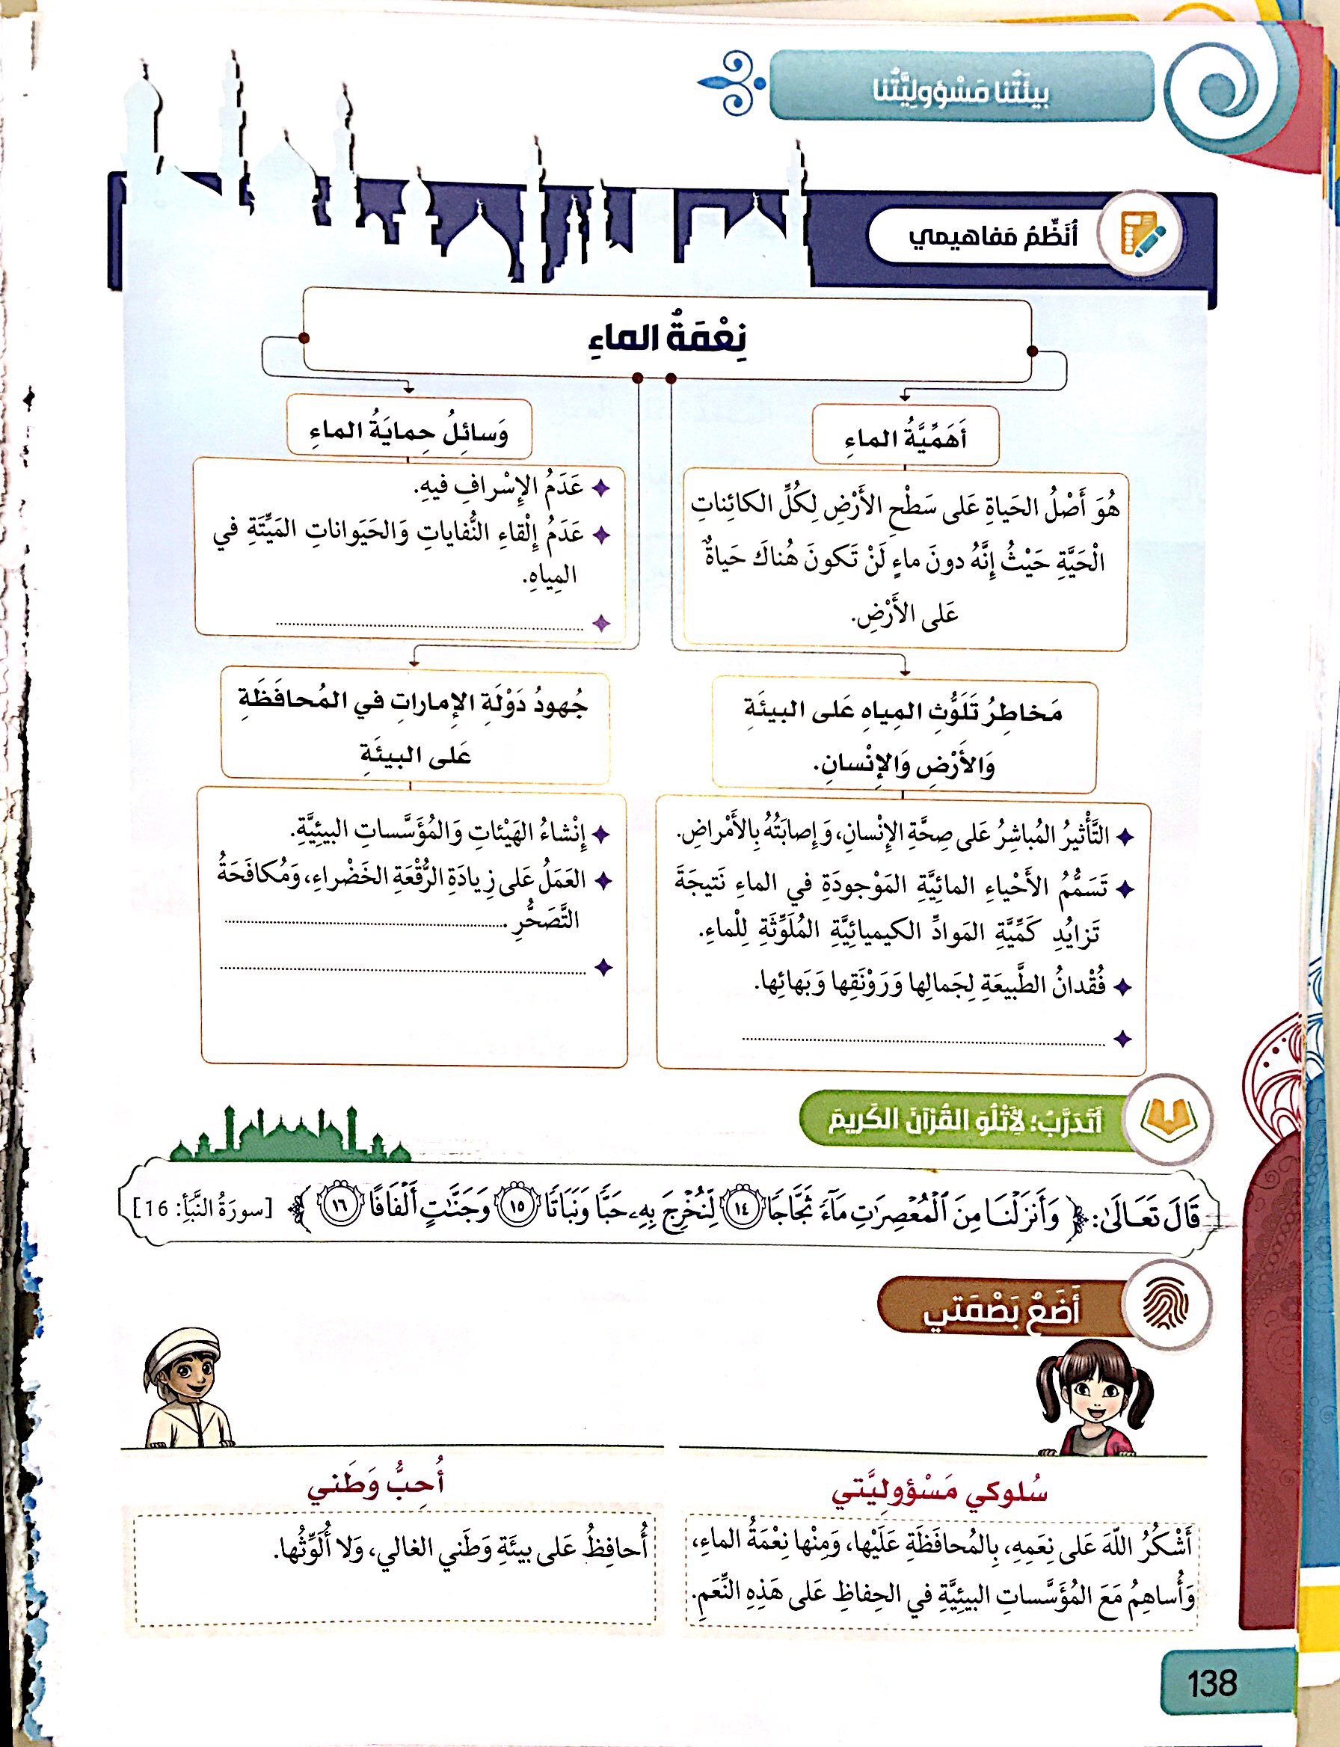
إغلاق الآنية.
بتشجير الصحراء.
المحافظة على الموارد المائية.
موت الأحياء المائية.

Slide 15
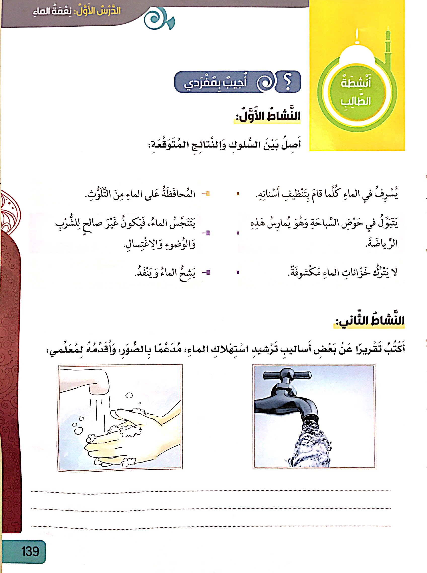

Slide 17
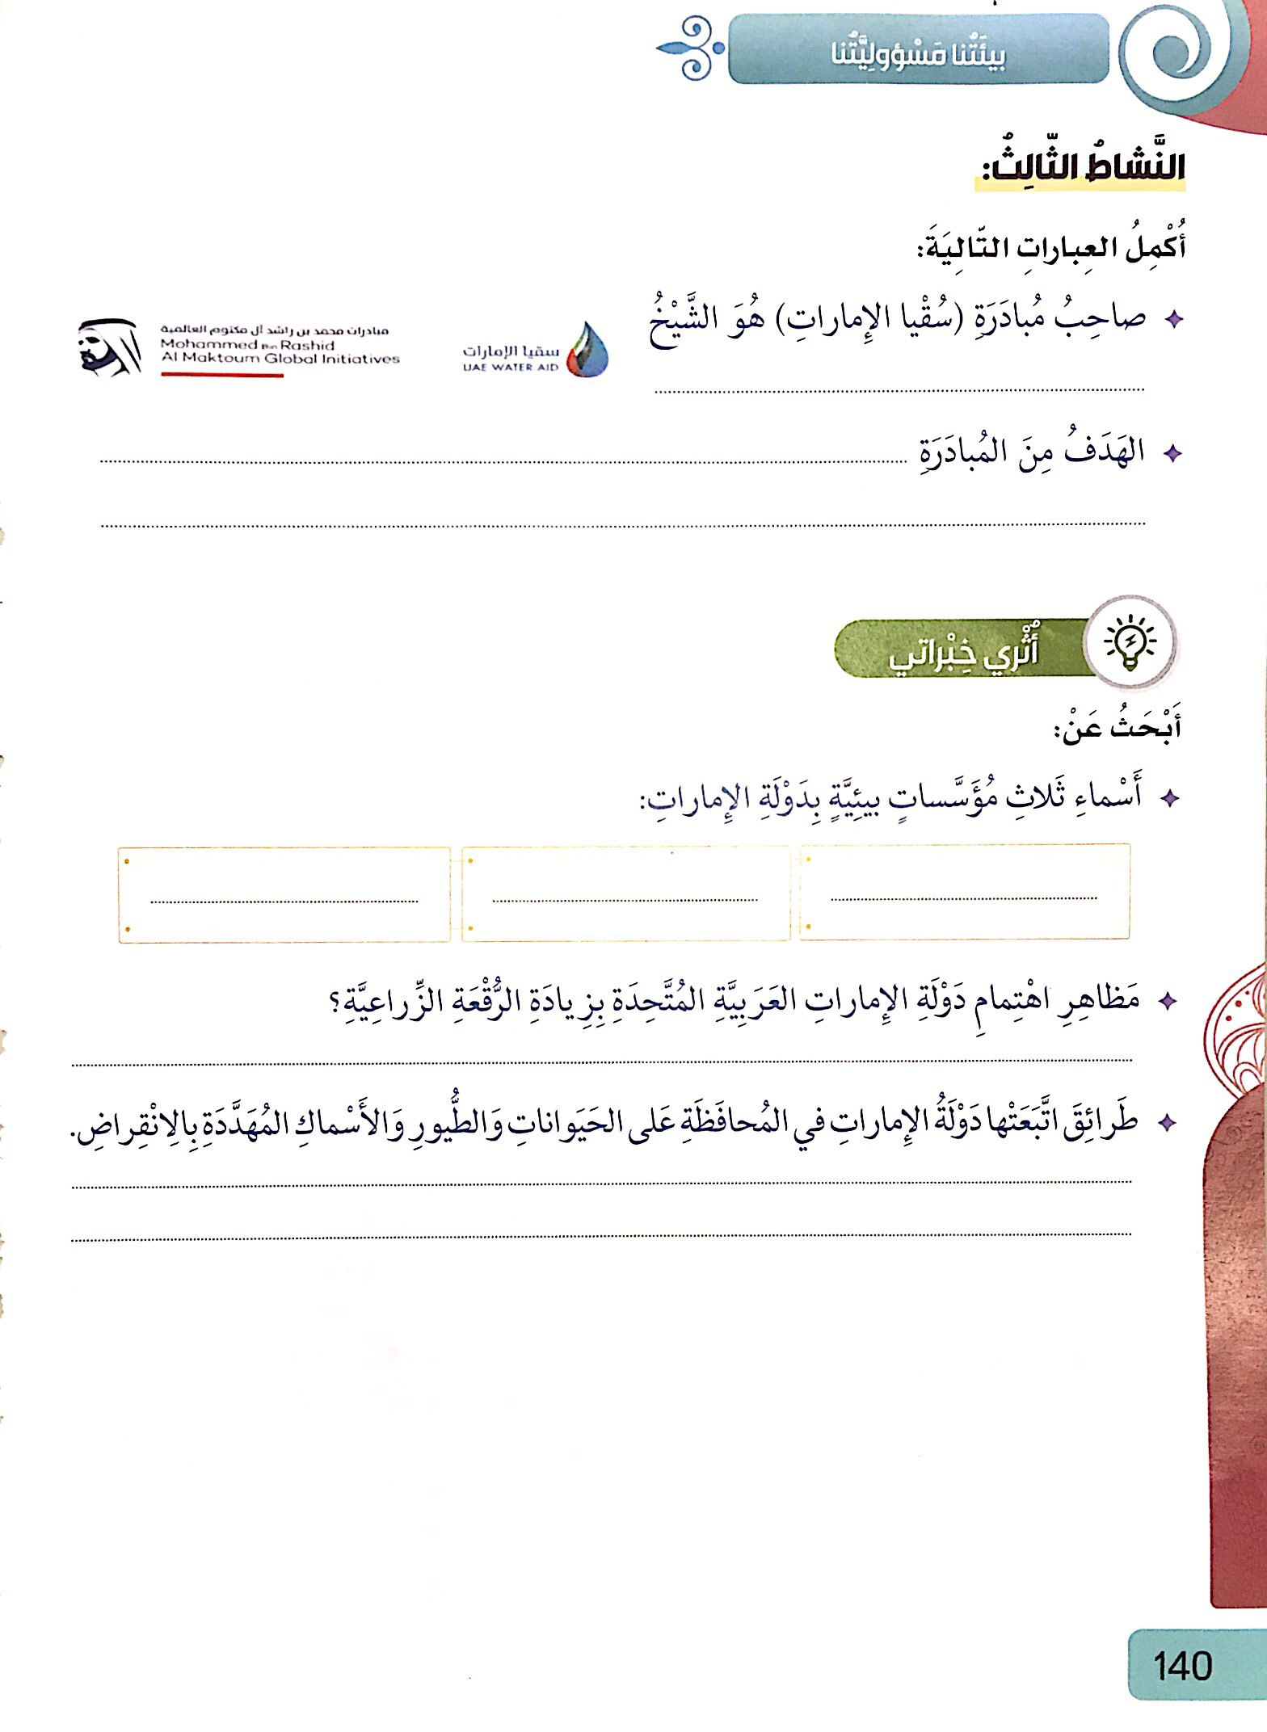
الشيخ محمد بن راشد آل مكتوم.
توفير مياه نظيفة وصالحة للشرب لجميع المحتاجين في أنحاء العالم.

Slide 19
